Slide 1


新锐设计
项目验收汇报PPT
制作人：施蕾、丁芳景

Slide 2

目 录
01.
出发
CONTENTS
02.
验收过程
03.
总结

Slide 3
PART 01
出发
时间：11月26日 13:30
出行工具：小遛
成员：全体成员

Slide 4
PART 02
验收过程

Slide 5
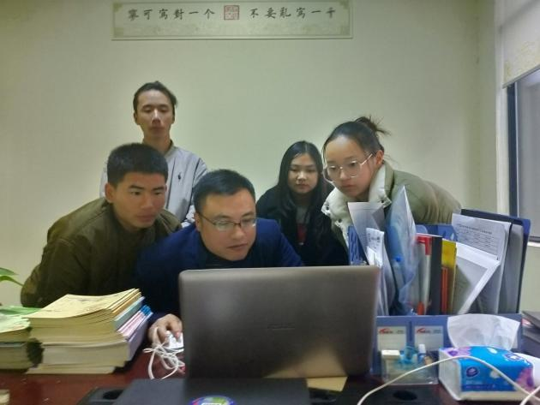
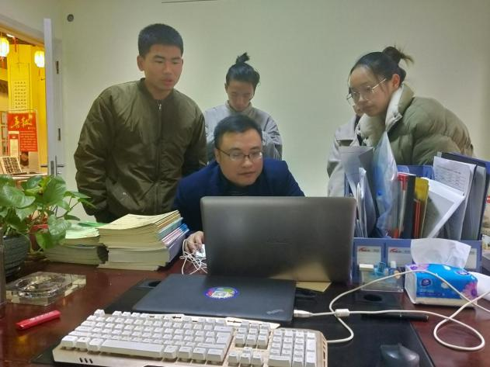
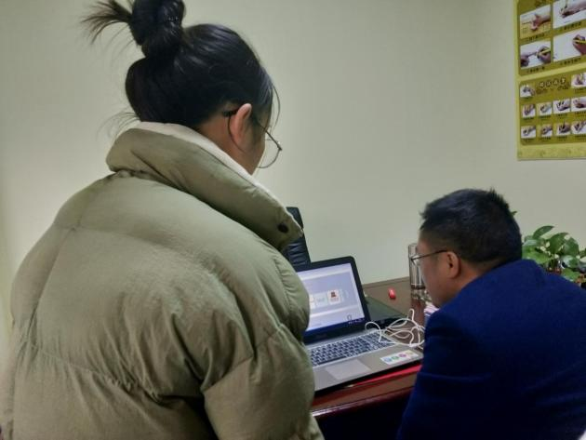
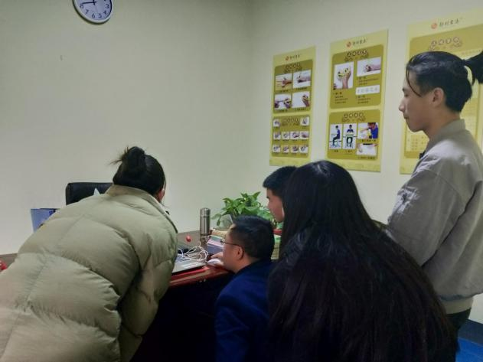
验收过程
乐师乐学城
首先，向负责人展示了网站的最终效果，负责人比较满意，不足的地方就是对方资料未给全，让我们第二天早上9点完善网站内容。

Slide 6
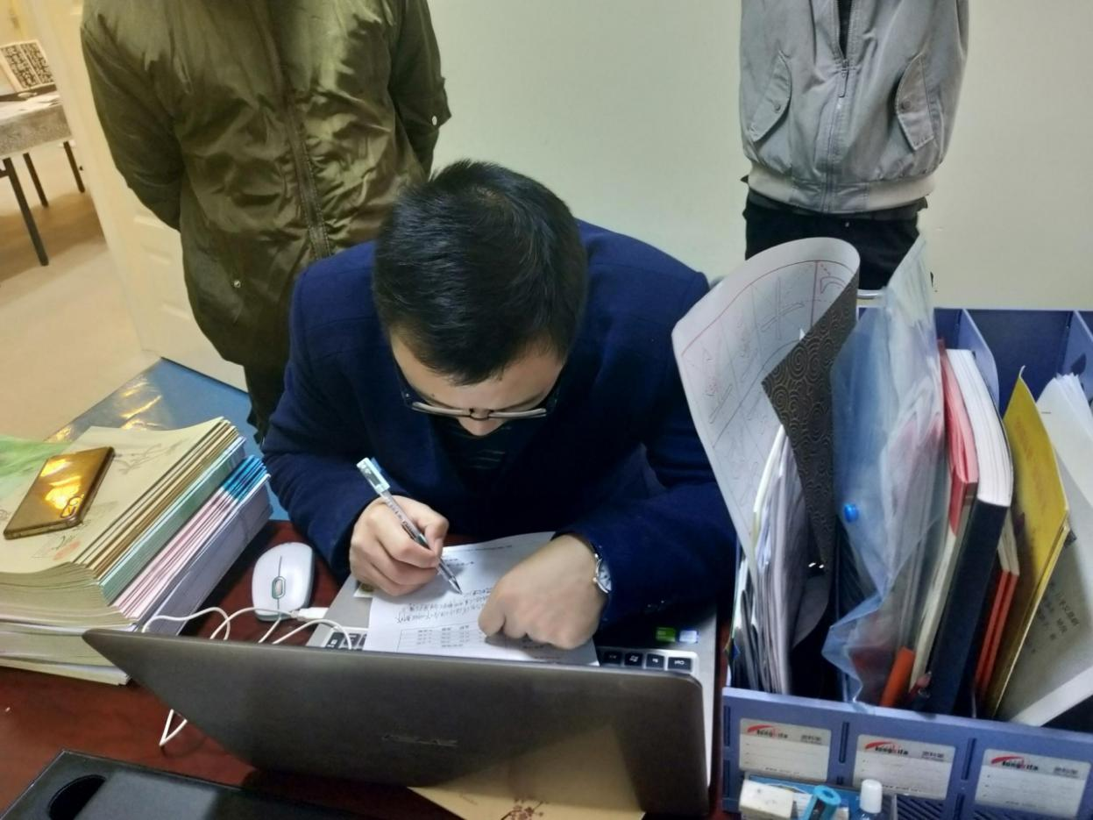
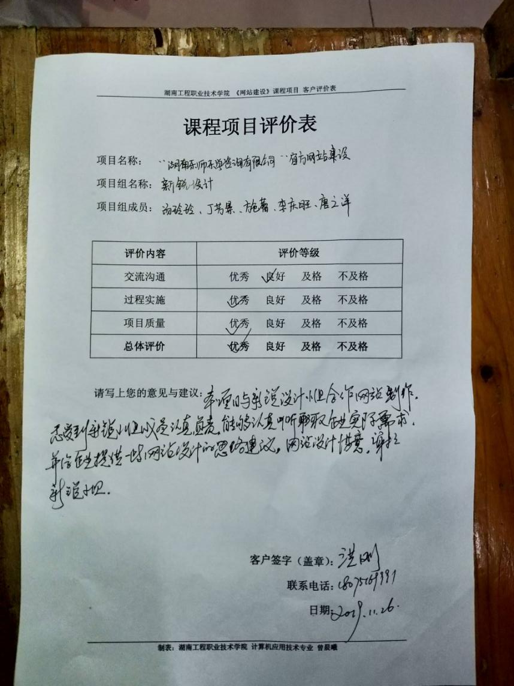
填写课程项目评价表及录制视频

Slide 7
PART 03
总结

Slide 8
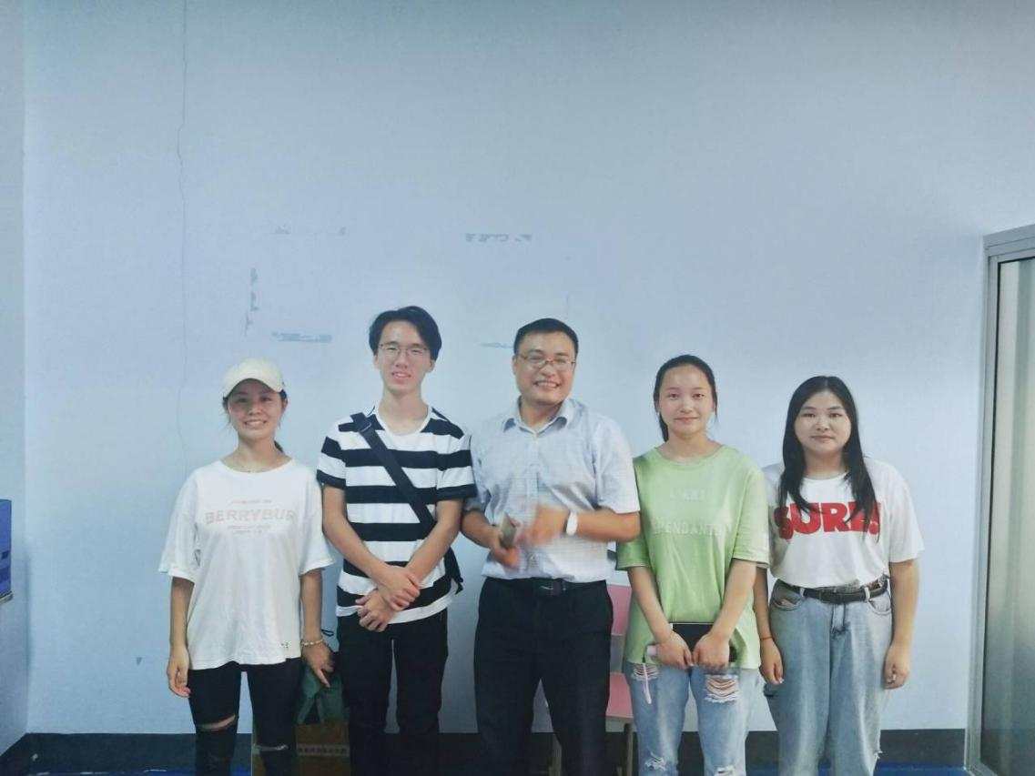
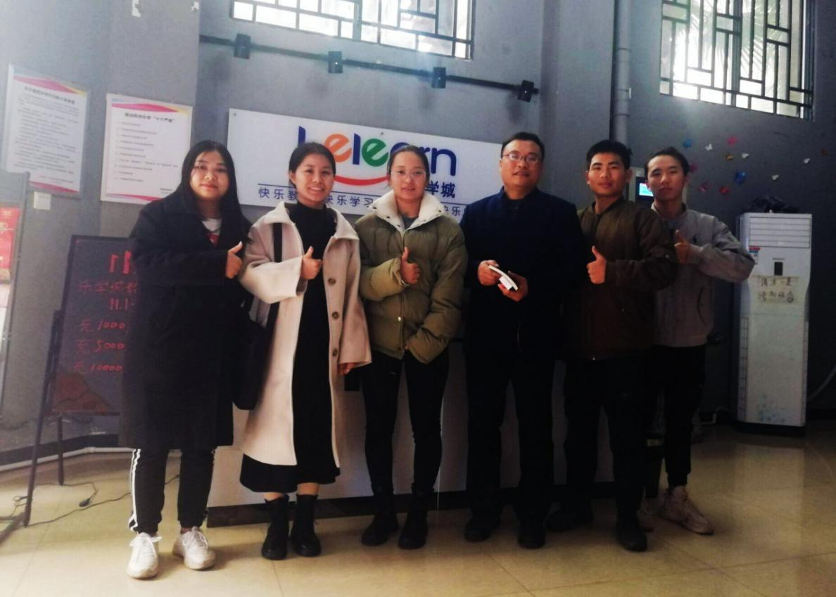
总结
首次合照
最后验收合照
1、认真完成每一件事情 2、每一阶段需完成的任务必须在当阶段完成好 3、双方沟通的重要性

Slide 9
感谢观看

